Slide 1



dengan Maleo
Seminar Reboan
Faskultas Ilmu Komputer
Universitas Indonesia
15 April 2015
Bagian dari roadshow
Kukuh Syafaat
Pengembang

Slide 2
Kenalan dulu
Kukuh Syafaat
GNU/Linux Enthusiast
Pengguna BlankOn sejak 1.0
Pengembang BlankOn mulai 7.0 (2011) s.d. sekarang (2015, BlankOn X, dalam pengembangan)
UI/UX Designer @ KodeKreatif

Slide 3
Apa itu BlankOn?
Distribusi Linux yang dikembangkan oleh Tim Pengembang BlankOn
BlankOn dikembangkan secara terbuka dan bersama-sama untuk menghasilkan distro Linux khas Indonesia, khususnya untuk dunia pendidikan, perkantoran dan pemerintahan.
BlankOn merupakan bagian dari gerakan Proyek BlankOn yang memiliki cakupan yang lebih luas lagi. Gerakan ini bertujuan untuk mengembangkan kompetensi sumber daya manusia Indonesia dalam konteks perangkat lunak bebas dan terbuka.
Lebih lanjut blankon.id

Slide 4

Apa itu Maleo?
Macrocephalon maleo
(http://en.wikipedia.org/wiki/Maleo)

Slide 5
Maleo
Aplikasi untuk menjalankan HTML5 (HTML5 application runner)
Maleo dapat menjalankan sebuah berkas HTML5 secara native tanpa melalui peramban (browser)
Maleo ditulis menggunakan bahasa Vala dan dibangun menggunakan Gtk+ webkit

Slide 6
Vala
Bahasa pemrograman OOP
Bahasa pemrograman modern untuk pengembang GNOME
Lebih lanjut
  http://en.wikipedia.org/wiki/Vala_(programming_language)
  https://wiki.gnome.org/Projects/Vala

Slide 7
WebKitGTK+
Portable web rendering engine WebKit to the GTK+ 3
Cocok untuk proyek-proyek yang membutuhkan segala jenis integrasi web, misal aplikasi HTML / CSS , peramban (browser) web.
Lebih lanjut http://webkitgtk.org/

Slide 8
Tantangan
Jarang (lihat) aplikasi destop lokal
Membuat aplikasi Gtk+ lebih sulit
Ingin lihat orang bikin aplikasi destop dengan mudah

Slide 9
Arsitektur Maleo
Maleo
WebKitGTK
Seed
libseed
JSC
GObject

Slide 10
Aplikasi Maleo
HTML5
CSS
JS
Maleo
config.xml

Slide 11
Jembatan ke sistem
HTML5
CSS
JS
HTML5
CSS
JS
Maleo
Maleo
Seed
Seed
JSC
JSC
NodeJS
NodeJS
config.xml
config.xml

Slide 12
Status
Debut di BlankOn 8 (2012)
Oelam (https://github.com/diorahman/oelam), port ke OSX oleh @diorahman

Slide 13
Rencana
Jembatan ke sistem dengan API yang sudah populer
SDK

Slide 14
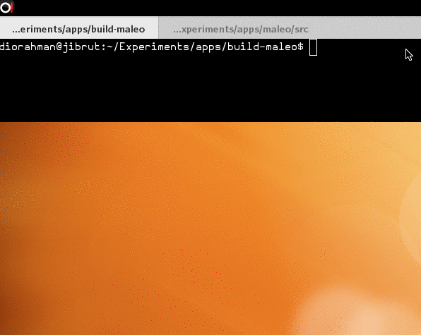
Kabar terbaru dari dunia persilatan
Maleo + WebKit2

Slide 15
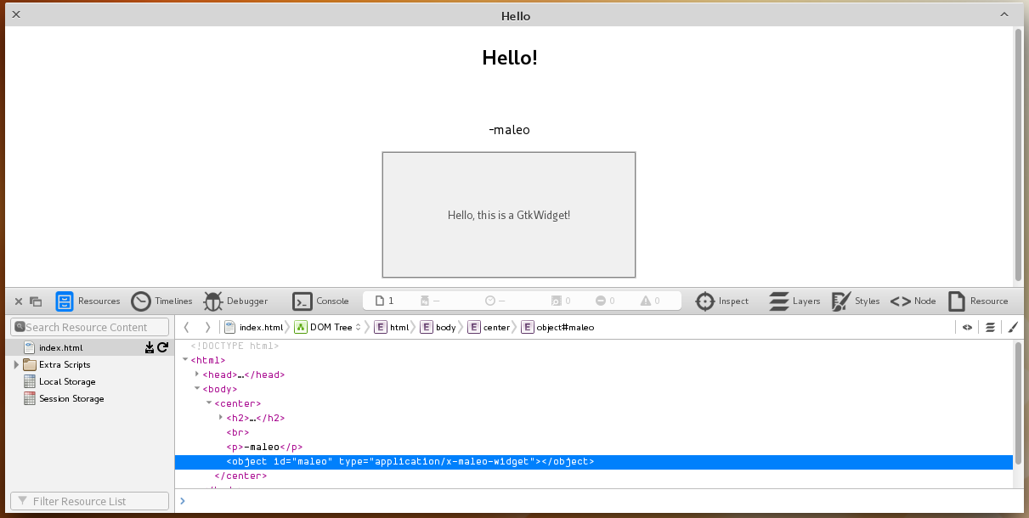
Kabar terbaru dari dunia persilatan (2)
x-maleo-widget

Slide 16

Mau turut?
https://github.com/BlankOn/maleo
Lisensi MIT

Slide 17
Mainan Maleo
BlankOn
Sudah terpasang secara default
Debian/Ubuntu
Unduh paket .deb di http://arsip.blankonlinux.or.id/blankon/pool/main/m/maleo/
kemudian pasang paketnya

Slide 18
Maleo Hello World – config.xml
<?xml version="1.0" encoding="UTF-8"?>
<widget id="id.blankon.helloworld"
version="0.0.1"
xmlns="http://www.w3.org/ns/widgets"
width="400"
height="200">
<name>Hello World</name>
<description>
Hello World sample application
</description>
<author href="http://blankon.id">
BlankOn Development Team
</author>
<content src="index.html"/>
</widget>

Slide 19
Maleo Hello World – index.html
<!DOCTYPE HTML>
<html>
<head>
<title>Hello World</title>
</head>
<body>
<center>
<h1>Hello Maleo!</h1>
</center>
</body>
</html>

Slide 20
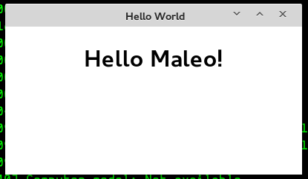
Maleo Hello World
$ maleo /path/to/maleo-helloworld/

